Slide 1

ENGLISH
Sector of Health, Welfare and Well-being

Slide 2

UNIT 1 – HEALTH CARE SERVICES

Slide 3
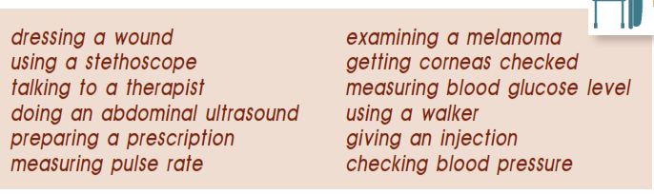

Slide 4

Now listen and repeat the phrases

Slide 5


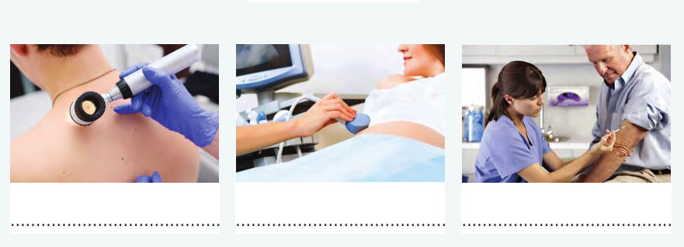
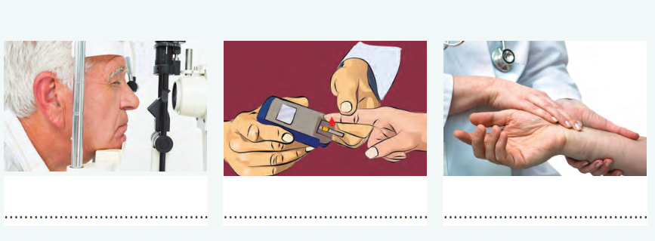

Slide 6
ANSWER KEY
preparing a prescription
using a walker
using a stethoscope

Slide 7
talking to a therapist
checking blood pressure
dressing a wound

Slide 8
examining a melanoma
doing an abdominal ultrasound
giving an injection

Slide 9
getting corneas checked
measuring blood glucose level
measuring pulse rate

Slide 10
Phrases – Translations
dressing a wound → περιποίηση / επίδεση τραύματος
using a stethoscope → χρήση στηθοσκοπίου
talking to a therapist → συνομιλία με θεραπευτή / σύμβουλο
doing an abdominal ultrasound → διενέργεια κοιλιακού υπερήχου
preparing a prescription → σύνταξη συνταγής / χορήγηση συνταγής
measuring pulse rate → μέτρηση καρδιακού παλμού
examining a melanoma → εξέταση μελανώματος
getting corneas checked → έλεγχος κερατοειδούς
measuring blood glucose level → μέτρηση σακχάρου στο αίμα
using a walker → χρήση περιπατητήρα / «πι»
giving an injection → χορήγηση ένεσης
checking blood pressure → μέτρηση αρτηριακής πίεσης

Slide 11
A. Matching
Match the medical phrases (1–10) with the correct situation (a–j).
1. dressing a wound
2. using a stethoscope
3. talking to a therapist
4. doing an abdominal ultrasound
5. preparing a prescription
6. measuring pulse rate
7. examining a melanoma
8. getting corneas checked
9. measuring blood glucose level
10. giving an injection
a. The doctor writes the medicine for the patient.
b. The nurse puts a bandage on the patient’s arm.
c. The doctor listens to the patient’s heart.
d. The patient talks about feelings and problems.
e. The patient lies down and the doctor checks the stomach with a special machine.
f. The nurse counts the heartbeats per minute.
g. The dermatologist looks at a suspicious mole.
h. The ophthalmologist checks the patient’s eyes.
i. The patient uses a small device to check sugar level.
j. The nurse puts a needle into the patient’s arm.

Slide 12
ANSWER KEY
A. Matching
1. dressing a wound → b (The nurse puts a bandage on the patient’s arm.)
2. using a stethoscope → c (The doctor listens to the patient’s heart.)
3. talking to a therapist → d (The patient talks about feelings and problems.)
4. doing an abdominal ultrasound → e (The patient lies down and the doctor checks the stomach with a special machine.)
5. preparing a prescription → a (The doctor writes the medicine for the patient.)
6. measuring pulse rate → f (The nurse counts the heartbeats per minute.)
7. examining a melanoma → g (The dermatologist looks at a suspicious mole.)
8. getting corneas checked → h (The ophthalmologist checks the patient’s eyes.)
9. measuring blood glucose level → i (The patient uses a small device to check sugar level.)
10. giving an injection → j (The nurse puts a needle into the patient’s arm.)

Slide 13
B. Speaking Practice (Pair Work)
Work in pairs. Student A chooses one phrase and describes the situation (without saying the phrase). Student B must guess.
🔹
A :The doctor listens to your heart with a special instrument.
B: Using a stethoscope!

Slide 14
EXAMPLES
Example 1
A: The nurse puts a bandage on your arm after an accident.
B: Dressing a wound!
Example 2
A: The doctor listens to your heart with a special instrument.
B: Using a stethoscope!
Example 3
A: You talk about your problems and feelings with a professional.
B: Talking to a therapist!

Slide 15
Example 4
A: The doctor checks your stomach with a machine while you lie down.
B: Doing an abdominal ultrasound!
Example 5
A: A dermatologist looks carefully at a dark spot on your skin.
B: Examining a melanoma!
Example 6
A: You use a small device to check your sugar level.
B: Measuring blood glucose level!

Slide 16

Grammar Focus – Present Continuous

Slide 17
Grammar Focus – Present Continuous
Rule
We use Present Continuous to say what is happening now.
Form:
Subject + am / is / are + verb-ing
Examples
The doctor is using a stethoscope.
The nurse is giving an injection.
The patient is talking to a therapist.

Slide 18
Exercise
Write sentences in Present Continuous.
1. (the nurse / dress a wound) → __________________________
2. (the doctor / use a stethoscope) → ______________________
3. (the patient / talk to a therapist) → _____________________
4. (the doctor / prepare a prescription) → __________________
5. (the nurse / give an injection) → ________________________

Slide 19
Answer Key
1. The nurse is dressing a wound.
2. The doctor is using a stethoscope.
3. The patient is talking to a therapist.
4. The doctor is preparing a prescription.
5. The nurse is giving an injection

Slide 20
MIND MAP
Τι είναι το Mind Map;
Ένας νοητικός χάρτης είναι ένα σχέδιο που μας βοηθά να οργανώνουμε ιδέες.
Ξεκινάμε από μια κεντρική έννοια (π.χ. «Υγεία»).
Φτιάχνουμε «κλαδιά» για τις βασικές κατηγορίες.
Προσθέτουμε υποκατηγορίες, λέξεις-κλειδιά, εικόνες και χρώματα.

Slide 21
Πού χρησιμεύει το Mind Map;
Για να κατανοούμε καλύτερα δύσκολα θέματα.
Για να θυμόμαστε πιο εύκολα (ειδικά με εικόνες/χρώματα).
Για να οργανώνουμε τη μελέτη μας πριν από εξετάσεις.
Για να σχεδιάζουμε μια εργασία ή παρουσίαση.
Για να βλέπουμε με μια ματιά όλη την εικόνα ενός θέματος.

Slide 22
Παράδειγμα Mind Map για τον Τομέα Υγείας – Πρόνοιας – Ευεξίας
Κεντρική ιδέα: Υγεία
Διατροφή → φρούτα, λαχανικά, νερό, αποφυγή junk food
Άσκηση → περπάτημα, γυμναστική, αθλητισμός
Πρόληψη → εμβόλια, εξετάσεις, σωστή υγιεινή
Ψυχική Υγεία → χαλάρωση, κοινωνικές σχέσεις, θετική σκέψη
Πρόνοια → φροντίδα ηλικιωμένων, ατόμων με αναπηρία, κοινωνική στήριξη

Slide 23
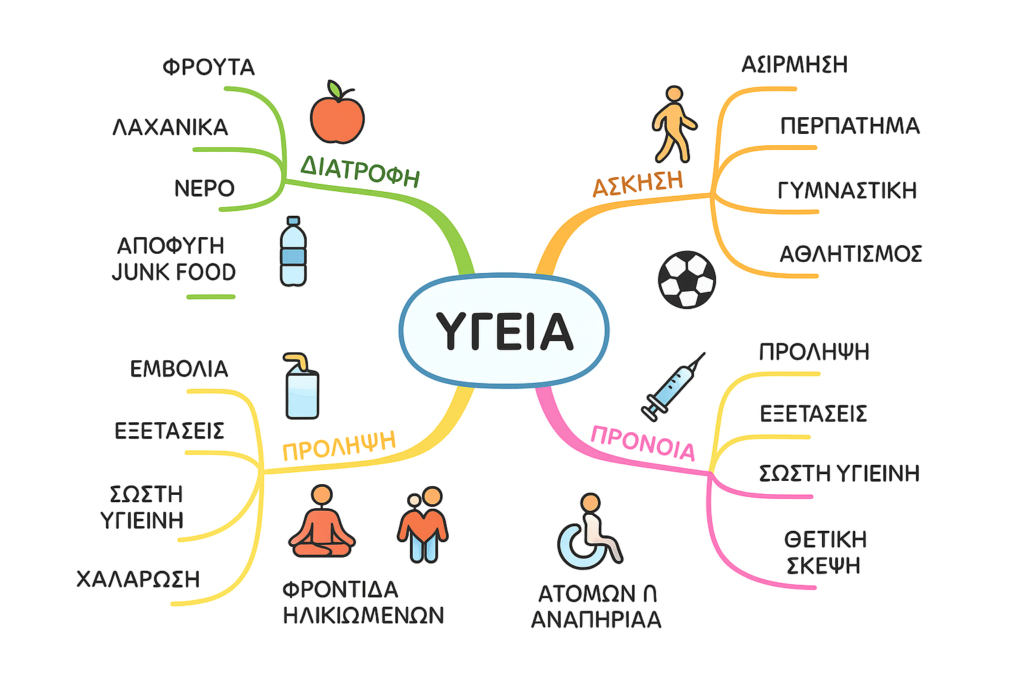

Slide 24
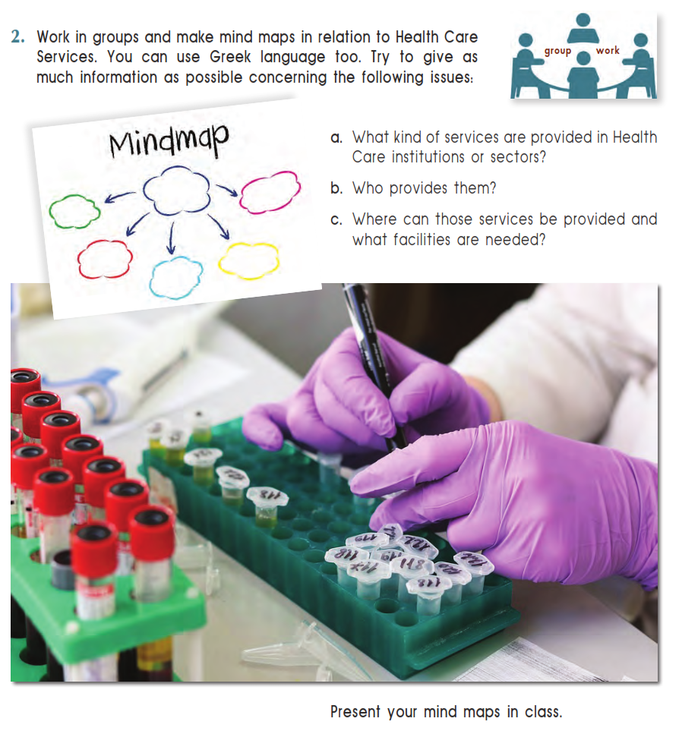

Slide 25
ANSWER KEY
a. What kind of services are provided in Health Care institutions or sectors?
(Τι είδους υπηρεσίες παρέχονται στους φορείς υγείας)
Emergency care (επείγουσα φροντίδα)
First aid (πρώτες βοήθειες)
Surgery (χειρουργική)
Diagnostic tests (διαγνωστικές εξετάσεις – αίματος, ακτινογραφίες, υπέρηχοι)
Preventive care (προληπτική φροντίδα – εμβολιασμοί, check-up)
Rehabilitation (αποκατάσταση – φυσικοθεραπεία, εργοθεραπεία)
Mental health services (υπηρεσίες ψυχικής υγείας)
Elderly care (φροντίδα ηλικιωμένων)

Slide 26
b. Who provides them?
(Ποιος τις παρέχει)
Doctors (γιατροί)
Nurses (νοσηλευτές/τριες)
Paramedics (διασώστες)
Therapists (θεραπευτές – φυσικοθεραπευτές, ψυχολόγοι, εργοθεραπευτές)
Pharmacists (φαρμακοποιοί)
Social workers (κοινωνικοί λειτουργοί)

Slide 27
c. Where can those services be provided and what facilities are needed?
(Πού παρέχονται αυτές οι υπηρεσίες και τι εγκαταστάσεις χρειάζονται)
Hospitals (νοσοκομεία – χειρουργεία, ΜΕΘ, διαγνωστικά εργαστήρια)
Health centers / clinics (κέντρα υγείας / ιατρεία – αίθουσες εξέτασης, φαρμακείο)
Pharmacies (φαρμακεία)
Rehabilitation centers (κέντρα αποκατάστασης – γυμναστήριο, ειδικός εξοπλισμός)
Nursing homes (γηροκομεία – δωμάτια φροντίδας, φυσικοθεραπευτήριο)
At home (κατ’ οίκον φροντίδα – ιατρικές επισκέψεις, home nursing)
Ambulances (ασθενοφόρα – εξοπλισμός πρώτων βοηθειών, απινιδωτής)

Slide 28
C. Writing Task
Write 5 sentences about what happens in a hospital using the phrases.
Example:
The nurse is dressing a wound.
The doctor is preparing a prescription for the patient.

Slide 29
SUGGESTED ANSWERS
The nurse is dressing a wound.
The doctor is using a stethoscope.
The patient is talking to a therapist.
The doctor is preparing a prescription.
The nurse is giving an injection.

Slide 30


